Slide 1
1km格子で再現された2003年7月の気温の誤差評価
第5回やませ研究会ミーティング 2012年3月5-6日
沢田雅洋
岩崎俊樹
（東北大学）
Miyagi
Pref.
東北大学 青葉山キャンパス 物理A棟412号室
Notes:
1. What’s Yamase?
2. Background and objective
3. Features of Diurnal variation
4. Reproducibility of Synoptic variation
5. Error of surface temperature
6. Summary and future works

Slide 2
ヤマセに関連する局地気候研究
10kmメッシュダウンスケール 1000年程度
気候モデルの結果（MRI, AORI)をダウンスケール
→ヤマセの頻度や強度を自動検出し統計調査
1kmメッシュダウンスケール 100か月程度
ヤマセと冬季モンスーンの地域特性の理解
2003年7月 v.s. 2004年7月の比較
100mメッシュダウンスケール 100日程度
下層雲解像モデルによる雲の形成過程研究

Slide 3
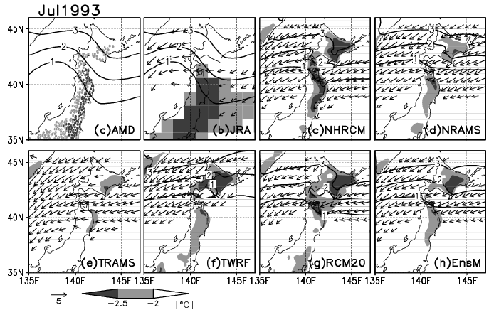
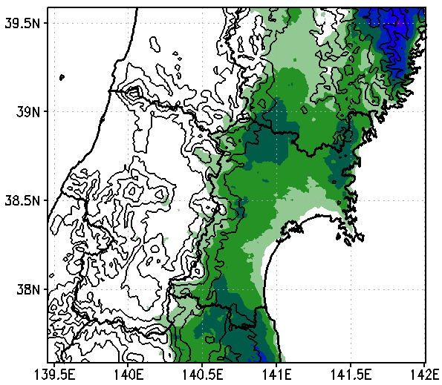
研究背景
1kmメッシュ気象データ => 地域特性（農業利用）
20kmメッシュで再現された地上気温偏差（1993年7月）
詳細な地形の影響
（Ishizaki et al., 2012）
東西コントラストを表現
力学的ダウンスケーリングが有効・有用
Notes:
宮城県周辺でのアメダスの分布図
間隔粗い、不十分
MANALは10km、不十分

Slide 4
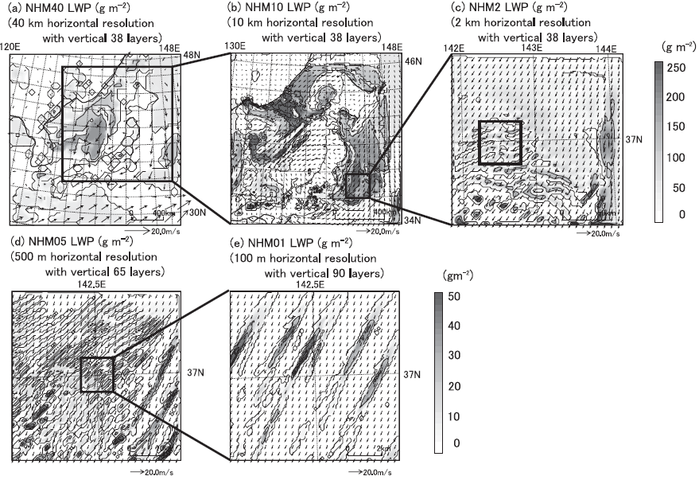
研究背景 ～おまけ～
＜40km＞
＜10km＞
＜2km＞
＜500m＞
＜100m＞
（Nagasawa et al., 2006）
Notes:
宮城県周辺でのアメダスの分布図
間隔粗い、不十分
MANALは10km、不十分

Slide 5
研究目的
Final goal
○ ヤマセの地域特性の理解
- 地域気候 (気温、雲、風などの日変化…)
- 力学的ダウンスケーリングの有効性・有用性
○ 農業利用
- 高解像度の気象データの活用法（使えるか？）
Today’s topic
ダウンスケーリングによって、気温場の再現は良くなるか（悪くなるか）？その理由は？
～2003年7月(冷夏)の事例について。
Notes:
To understand Yamase phenomena, downscaling method is an attractive way.
Efficacy, usability

Slide 6
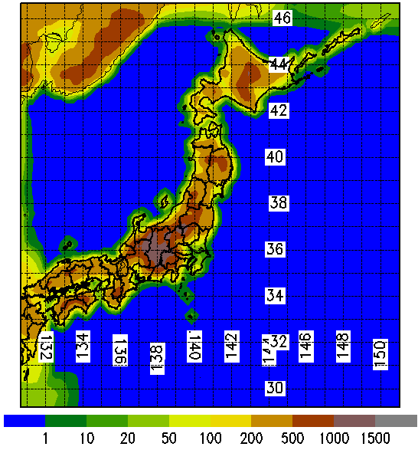
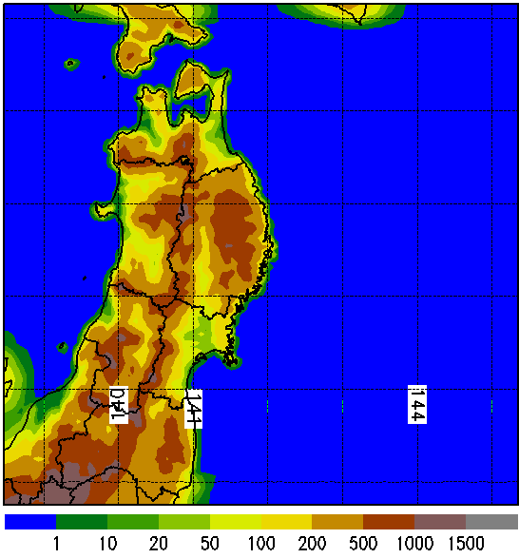
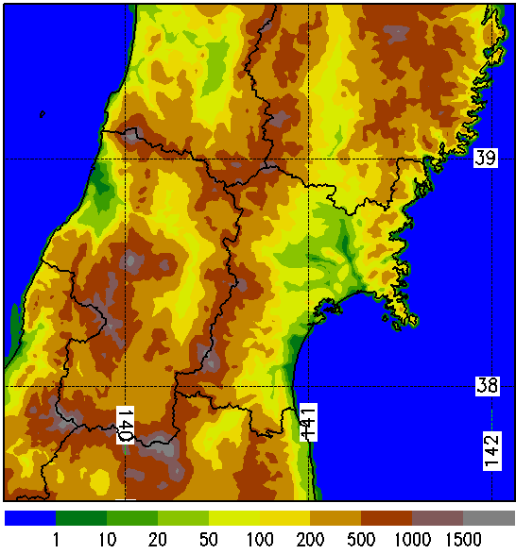
モデル（JMA-NHM）の設定と計算領域
格子数/解像度 | 101x101:20km | 121x121: 5km | 241x241: 1km
計算時間 | 2003/2004年5月27日～8月31日（97日）
地表面過程 | Beljaars and Holtslag (1991)
湿潤過程 | Kain-Fritsch＋雲物理 |  | 雲物理のみ
放射・雲量 | 北川(2000), 藪他（2005）＋部分凝結考慮
初期値：再解析JRA25（1.25度格子）、海面水温：NGSST（0.05度格子）
dx=20km
dx=5km
dx=1km

Slide 7
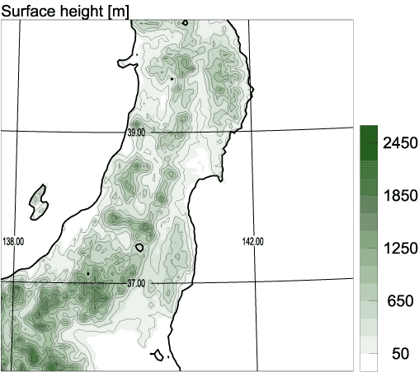
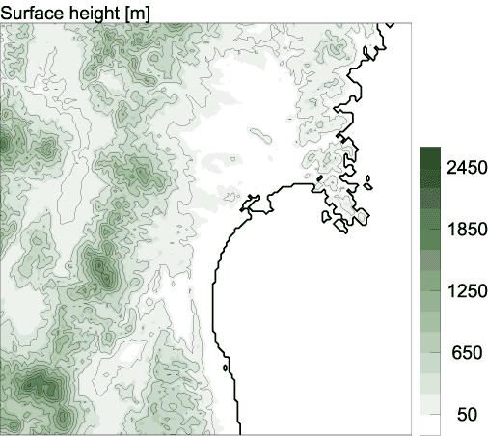
計算領域の拡大 150km²→240km²
MANAL(10km)
Sendai
dx=20km
dx=5km
dx=1km

Slide 8
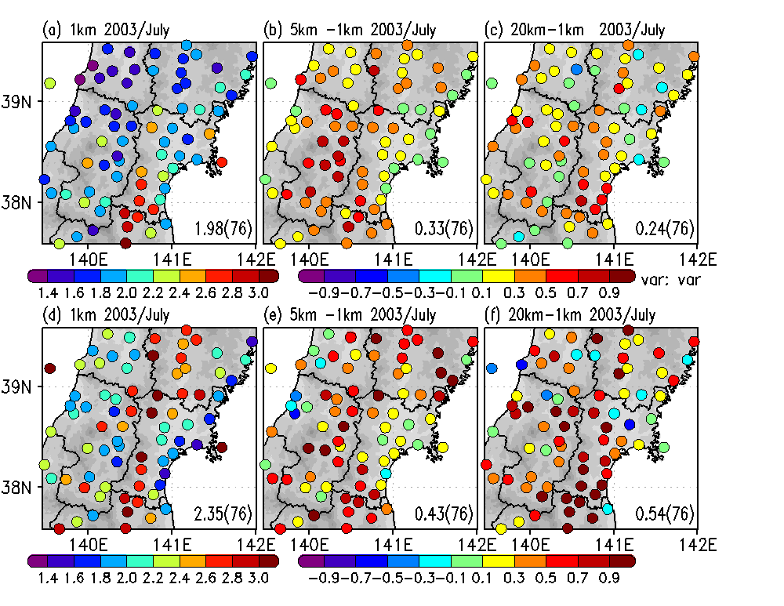
日平均気温・日較差のRMSEの解像度依存性
（7月平均）
5km→1km
誤差減少
（0.3K）
山形で改善
（~0.7k）
RMSE大
5km→1km
誤差減少
（0.4K）
山形、宮城南
で改善（~0.7k）
RMSE大

Slide 9
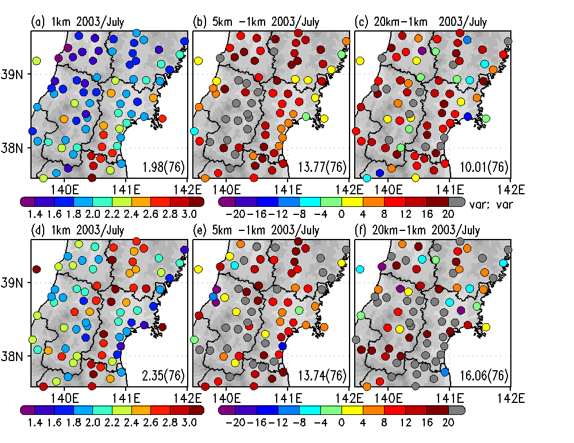
日平均気温・日較差のRMSE 改善率
（7月平均）
5km→1km
全体で～14%
山形で20%
減少
RMSE大
5km→1km
山形、宮城南
で20%減少
RMSE大

Slide 10
誤差について
ME: 平均誤差（バイアス）
RE: ランダム誤差
T_{m}: モデルの地上気温
T_{o}: アメダスの地上気温
各地点、各時刻で計算
※
Notes:
宮城県周辺でのアメダスの分布図
間隔粗い、不十分
MANALは10km、不十分

Slide 11
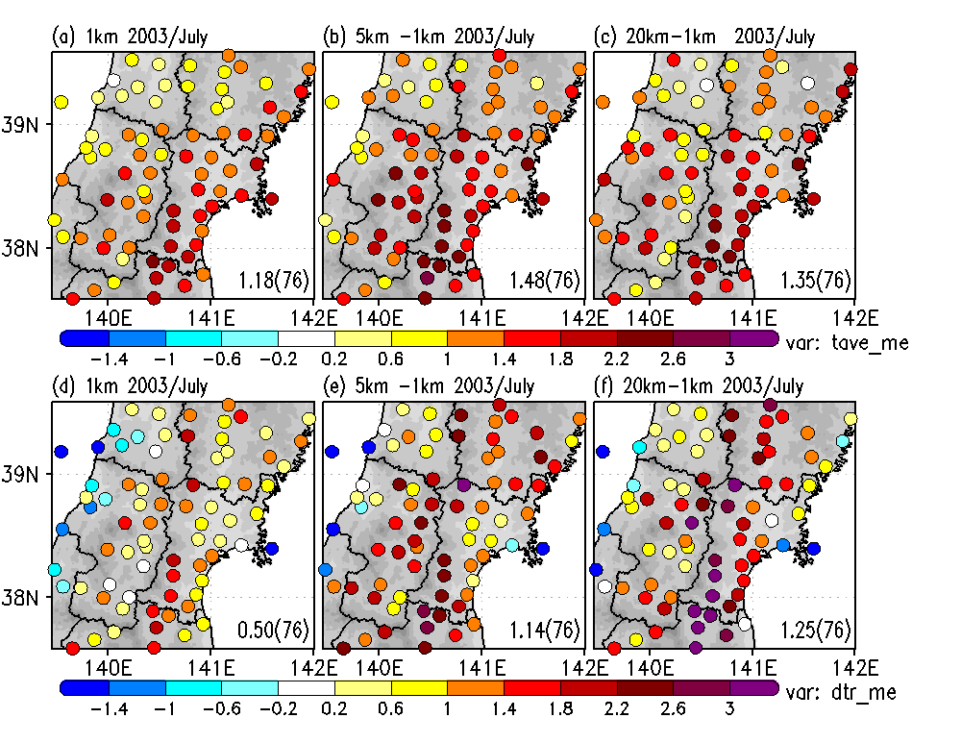
日平均気温、日較差のMEの解像度依存性
（7月平均）
5km→1km
高温Bias
減少（0.3K）
低温
高温バイアス
5km→1km
高温Bias
減少（0.6K）
低温
高温バイアス
Notes:
山形で改善

Slide 12
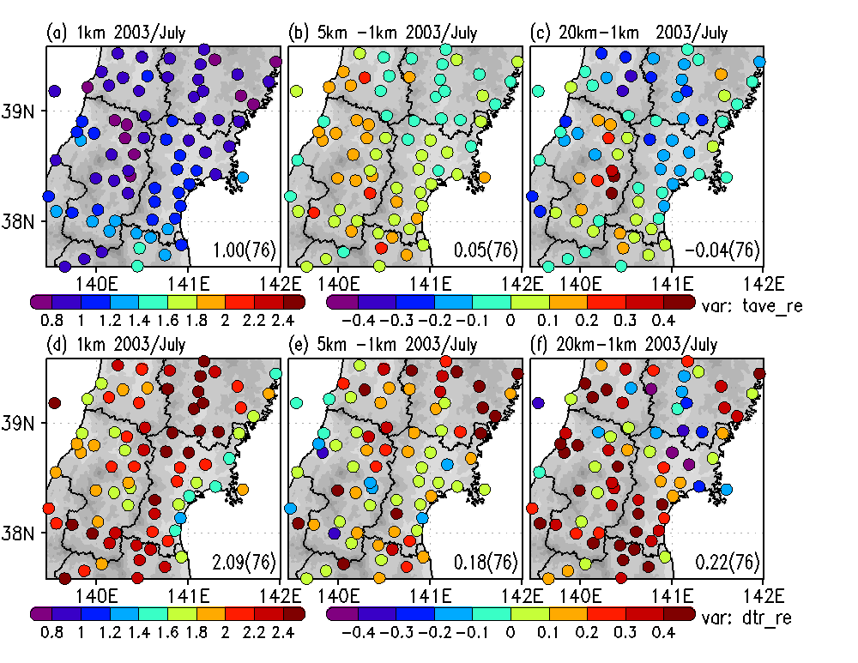
日平均気温、日較差のREの解像度依存性
（7月平均）
5km→1km
山形やや改善
岩手やや改悪
RE大
5km→1km
岩手改善
宮城県南
やや改善
RE大

Slide 13
気温RMSEの日変化の解像度依存性
（7月平均）
時刻
31日分を各時刻で平均
1km：日中に高温バイアス（～2.5K）
20km→5km：RMSEがやや増加
5km→1km：日中にRMSEが減少（0.6-0.8K）
＞雲量（日射）が絡んでいそう

Slide 14
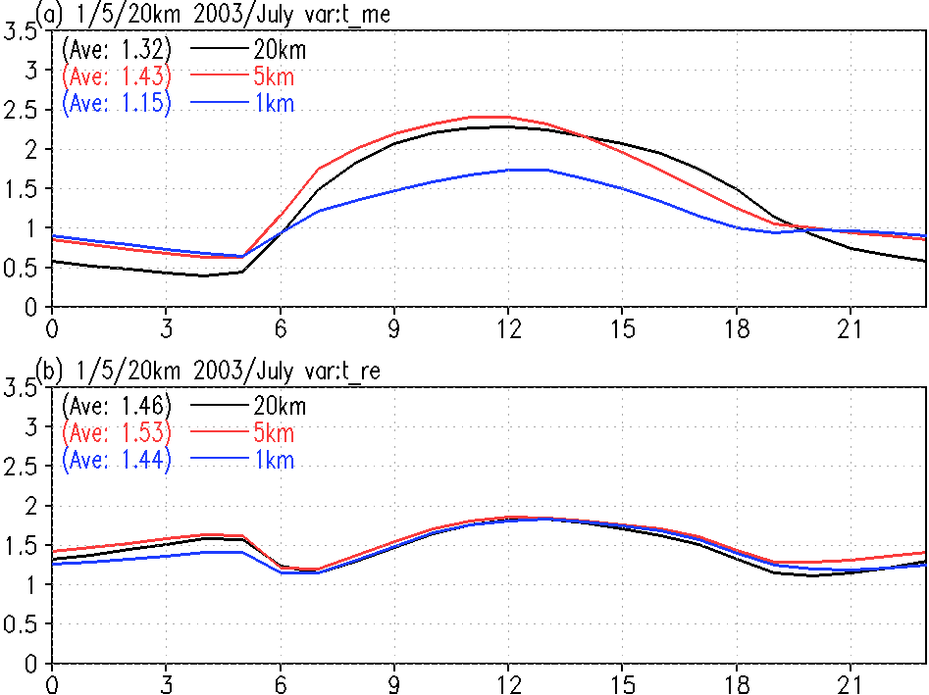
気温RMSEの日変化の解像度依存性
（7月平均）
5km→1km：日中にバイアス減少
早朝にやや増加
5km→1km：早朝にやや減少

Slide 15
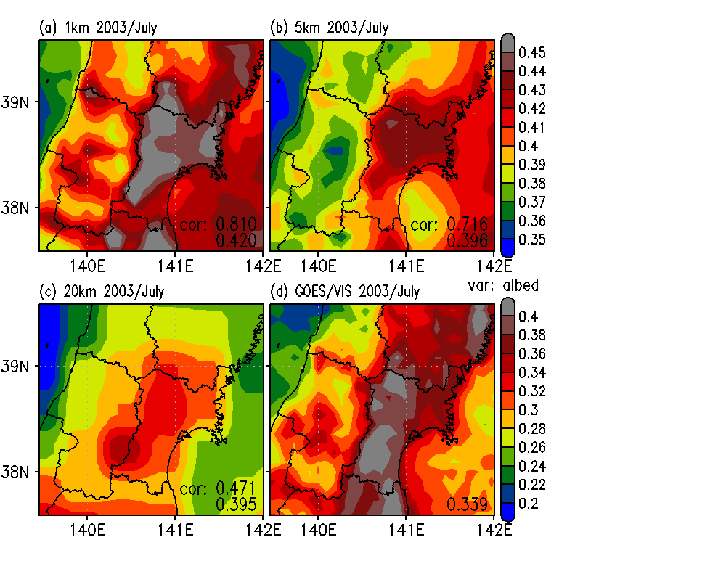
アルベド（上端）とGOES9/VISの比較
（7月平均、12LT）
モデルのアルベドと衛星可視の
空間相関（陸地のみ）
1km：0.810
5km：0.716
20km：0.471
約0.09度格子
29×22 points
※カラーバーが違うことに注意

Slide 16
まとめ
◆2003年7月（冷夏）の1kmの再現性
1km格子の日平均気温（Tave）RMSE:～2.0K（1.2/1.0K）
気温日較差（DTR）RMSE:～2.4K（0.5/2.1K）
日変化RMSE：2.5K（日中）、1.6K（早朝）
◆ダウンスケーリングの有難味（5km→1km）
RMSE（Tave/DTR）:～0.3/0.4K減少
山形・宮城県南で～0.7K減少
バイアス（Tave/DTR）：～0.3/0.6改善（特に、日中）
ランダム誤差：（Tave/DTR）：～0.0/0.2改善
バイアスは改善しているが、ランダム誤差はあまり変わらない
雲分布：月平均した衛星可視とよく対応（相関～0.81）
Notes:
地形効果
20km→5km
5km→1km
積雲対流パラメタリゼーション
雲量：

Slide 17
今後の予定
◆2004年7月との相似点・相違点
◆誤差要因を明確に。
◆検証は気温だけ？きりがない？（湿度、日射量は見たい）積算温度とか？
◆提供するにはバイアス補正が必要＞重解析？
Notes:
地形効果
20km→5km
5km→1km
積雲対流パラメタリゼーション
雲量：

Slide 18
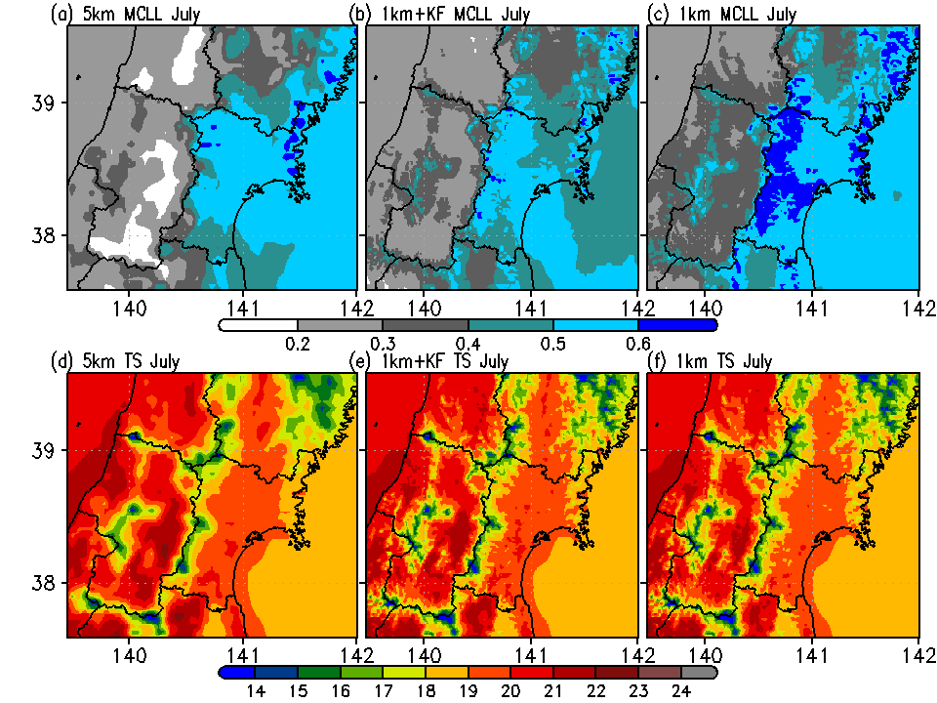
~5km、1km+KF、1kmの比較~
雲水（下層雲量）と地上気温

Slide 19
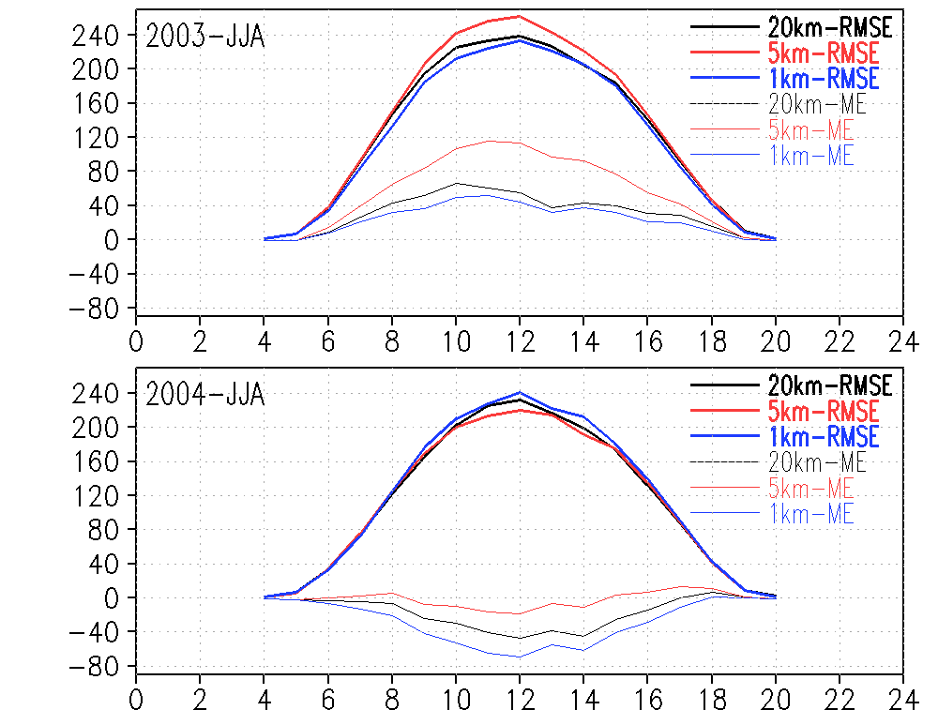
日射量のRMSE/MEの日変化と解像度依存性
W/m²
W/m²

